Slide 1
아키텍처 설계서
v1

Slide 2
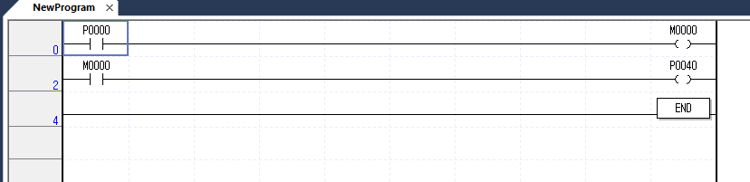
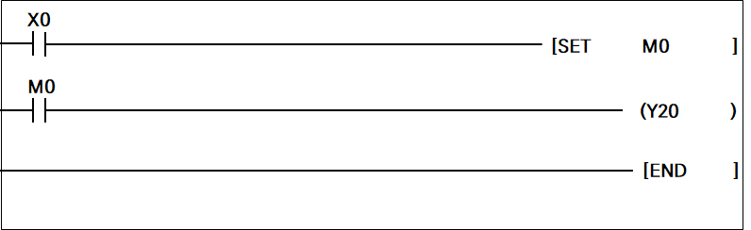
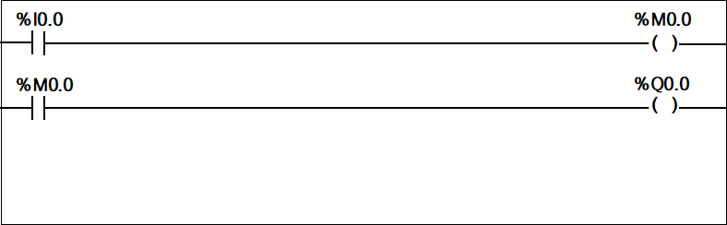
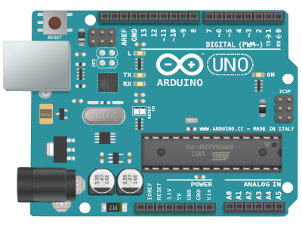
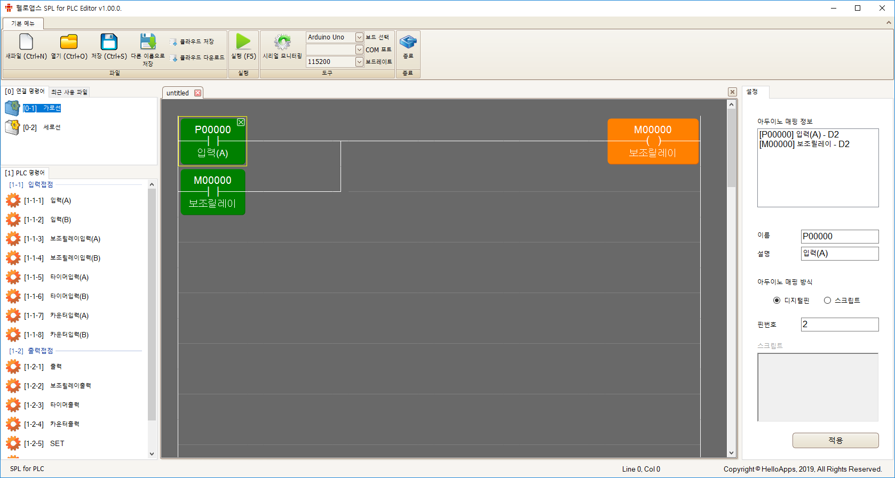
LS산전 PLC 래더 작성 방식
미쓰비시 멜섹 PLC
PLC 래더 작성 방식
지멘스 PLC
PLC 래더 작성 방식
통합된 PLC 래더
작성기
Arduino based PLC

Slide 3
1) LS산전 PLC 변환 예
m0 = DigitalRead(2)
DigitalWrite(13, m0)
M0000 = DigitalRead(P0000)
DigitalWrite(P0040, M0000)

Slide 4
2) 미쓰비시 멜섹 PLC 변환 예
m0 = DigitalRead(2)
DigitalWrite(13, m0)
M0 = DigitalRead(X0)
DigitalWrite(Y20, M0)
X0
[SET M0 ]
M0
(Y20 )
[END ]

Slide 5
3) 지멘스 PLC 변환 예
m0 = DigitalRead(2)
DigitalWrite(13, m0)
M0.0 = DigitalRead(I0.0)
DigitalWrite(Q0.0, M0.0)
%I0.0
%M0.0
( )
%M0.0
%Q0.0
( )
아두이노와 PLC를 이용한 IoT 구현 실습

Slide 6
5
아두이노 보드
선택 기능
6
PLC 표기 방식 선택 기능
1
입출력 명령어
목록
3
그래픽 기반의 스텝 표시 기능
4
아두이노 핀 매핑
정보 입력
2
마우스 드래그 기반의
명령어 추가

Slide 7
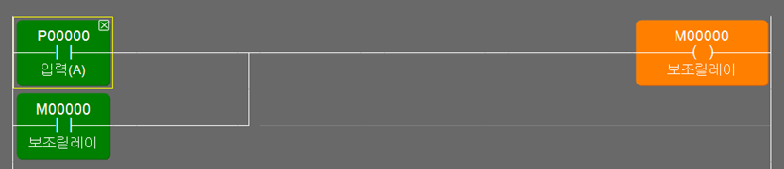
그래픽 기반 래더 랜더링
텍스트 기반 메타 데이터 변환
[LadderXSize] 11
[LadderYSize] 30
[ArduinoMainScript Start]
[ArduinoMainScript End]
[LadderCell Start]
Cell_ID:0_0
CELL_X:0
CELL_Y:0
ArduinoMappingMode:
ArduinoPin:2
CmdName:P00000
CmdText:입력(A)
CmdType:InputA
HasDownLine:False
HasUpLine:False
IsFirstCell:True
IsInputCell:False
IsLineCell:False
IsOutputCell:False
TimerValue:
CounterValue:
[ArduinoCellScript Start]

Slide 8
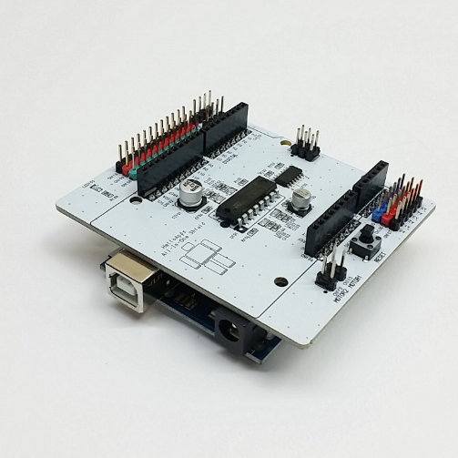
PLC 시뮬레이터
아두이노 라이브러리 개발
디지털 IO 통신
모듈 개발
디지털 IO 통신
라이브러리 개발
Processing
UI
입출력
통신 모듈
입출력 통신
라이브러리 개발
타이머/카운터
타이머/카운터
라이브러리 개발
아두이노
USB 시리얼 통신

Slide 9
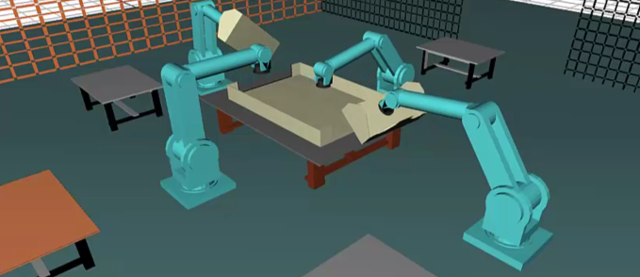
PLC 시뮬레이션 스크립트 엔진
아두이노 라이브러리 개발
PLC 작동
시각화
시뮬레이션
사용자
스크립트
실행 엔진
멀티
프로토콜
송수신
처리 모듈
디지털 IO 통신
시리얼 통신
아두이노
Processing
UI
데이터 표시 기능

